Slide 1
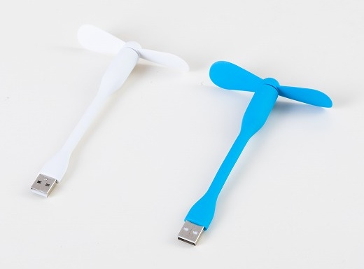
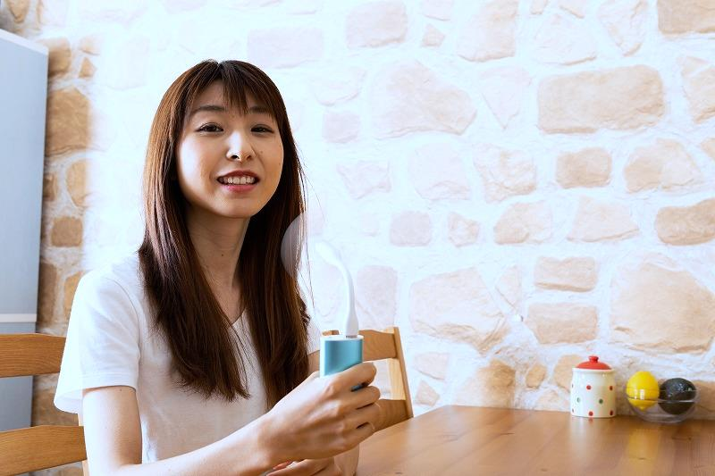
ご提案書
品名：USBミニ扇風機
品番：SC-2012
上代：￥380
色柄：ホワイト・ブルー（指定可）
商品サイズ：プロペラ：86mm
心棒：Φ15×138mm
包装：化粧箱入り
包装サイズ：99×163×27mm
材質：TPE
入数：150
生産国：中国
名入れスペース：6×20mm/7×20mm
コンパクトで手軽に持ち運べる扇風機です。
モバイルバッテリーと合わせて使えば
どこでも使える携帯扇風機に！

